Slide 1
Chessmaster
By A. Bernrieder, N. Wichter, J. Brebeck, T. Hilbradt

Slide 2
Inhaltsverzeichnis
Einführung/Ziele
Algorithmen
Wirtschaftliche Aspekte
Auswertungen
Ausblick
Live-Demo

Slide 3
Einführung/Ziele

Slide 4
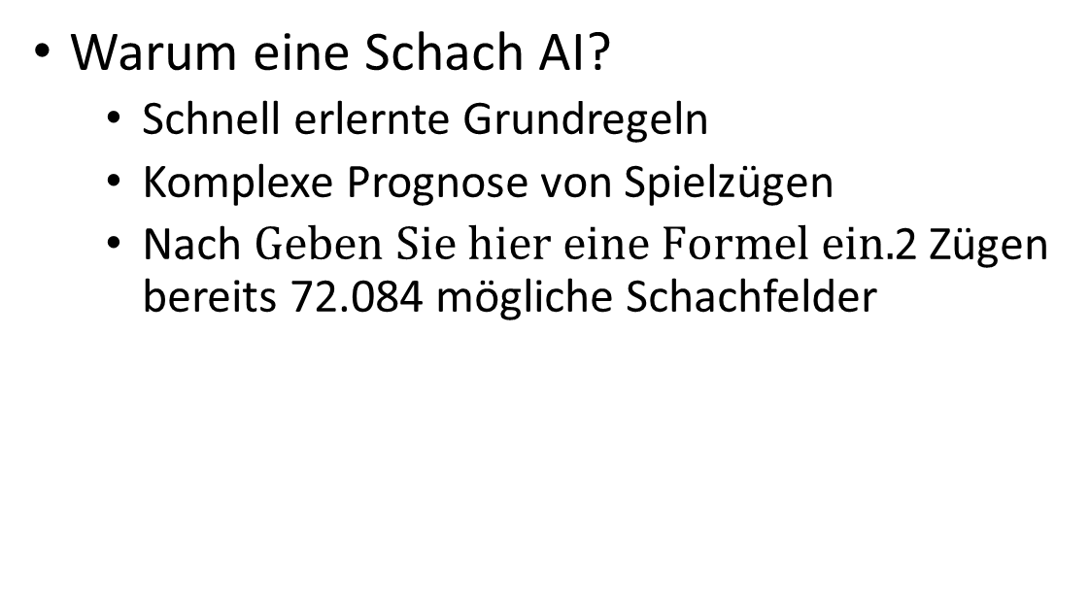
Einführung
Warum eine Schach AI?
Schnell erlernte Grundregeln
Komplexe Prognose von Spielzügen
Nach 2 Zügen bereits 72.084 mögliche Schachfelder

Slide 5

Ziele
gegen menschliche Spieler spielen können
ermöglichen seine Schachtaktiken zu üben
eigenständig trainieren und verbessern

Slide 6
Algorithmen

Slide 7
Algorithmen
2 ineinandergreifende Algorithmen
Monte Carlo Tree Search
Neuronales Netzwerk (SARSA-Learning)
Spiele eine Anzahl Spiele und lerne dann von ihnen
Reinforcement → Verstärkend
Gegner während Training?
Greedy Agent
wählt immer maximalen Schaden (--> Move Chess)

Slide 8
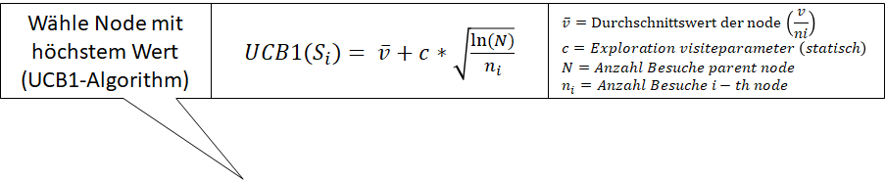
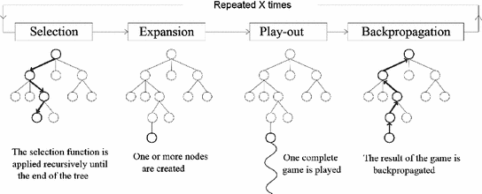
Monte Carlo Tree Search
Effiziente Suche nach dem bestmöglichen Spielzug
Nutzen während der Trainingsphase
Probleme:
Hoher Rechenaufwand
Simulationen
Iterationen
Problemlösung
Simulation → Zufallsspiel
Iterationen → Agent
( Herkunft:
Eigene Implementierung)

Slide 9
SARSA Lernalgortihmus
State-Action-Reward-State-Action
Input
Game Board (von Node)
Output
Wert der Node
Training:
Aktueller Agent: Wert vor Zug predicten
MCTS errechnet Wert und führt Zug aus
Aktueller Agent: Wert nach Zug predicten
Mini-Batch (n Spiele)
Trainiere neuen Agent

Slide 10
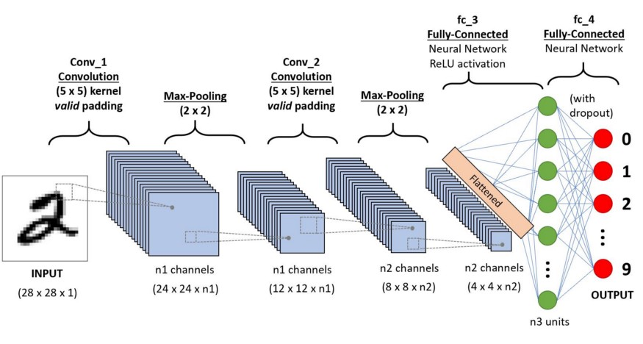
Convolutional Neural Network
Convolutional layers
Pooling layers
Fully connected layers
´Quelle: https://miro.medium.com/max/875/1*uAeANQIOQPqWZnnuH-VEyw.jpeg

Slide 11
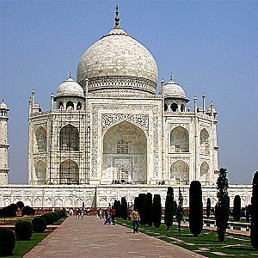

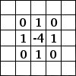
Convolutional Neural Network

Slide 12
Convolutional Neural Network
Input: Schachbrettzustand eines Nodes
Architektur:
6 Conv2D Layer
7 Flatten Layer
6 Dense / fully connected Layer
Output: Wert des Boards
https://miro.medium.com/max/875/1*uAeANQIOQPqWZnnuH-VEyw.jpeg

Slide 13
Wirtschaftliche Aspekte

Slide 14
Business-Modell
Trainingsprogramm für Schachspieler
Evaluierungstool für AI‘s
Grundlage für andere AIs

Slide 15

Elo-Zahl
Maß für die Stärke eines Schachspielers
Erwartungswert
$E_{A}= \frac{1}{1+k^{(R_{A}−R_{B})}}$
Anpassung der Elo-Zahl
${R^{′}}_{A}= R_{A}+k∗(S_{A}−E_{A})$

Slide 16
Auswertung

Slide 17
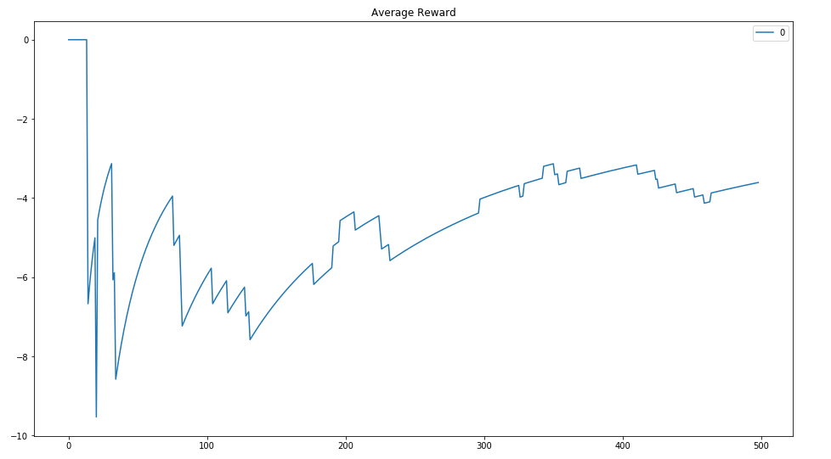
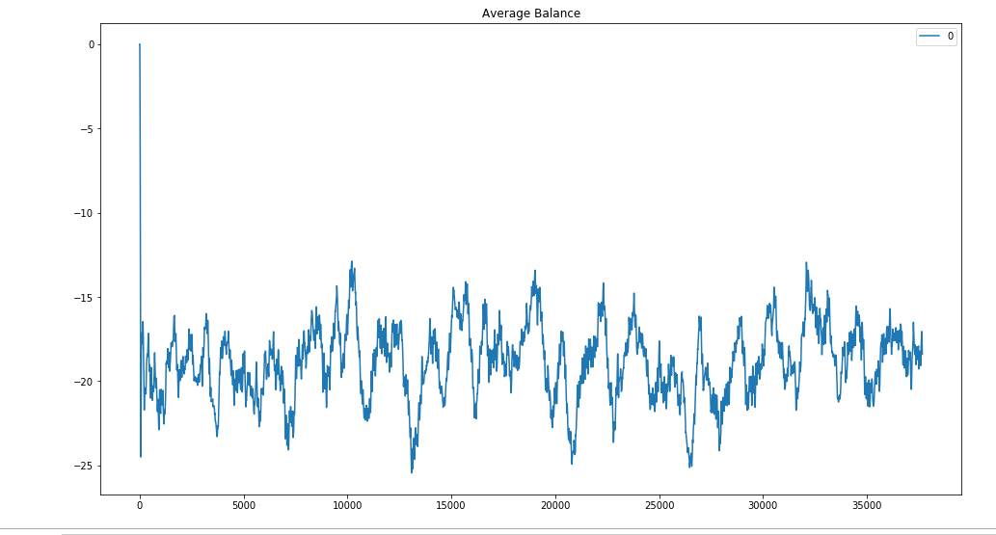
Auswertung des Modells

Slide 18
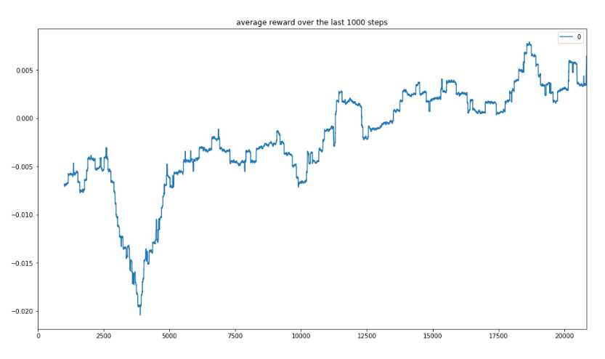
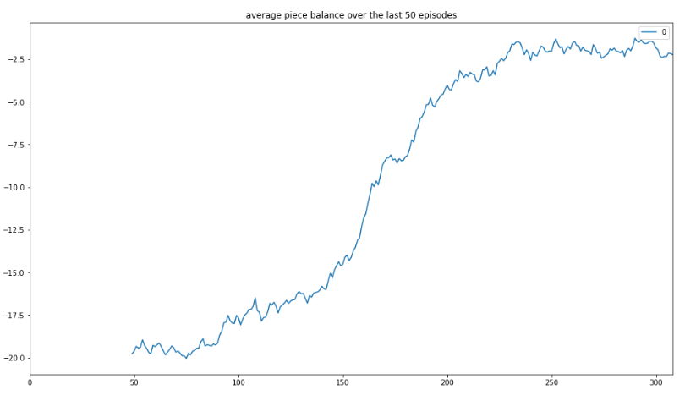
Auswertung des Modells

Slide 19
Demonstration

Slide 20
Ausblick

Slide 21

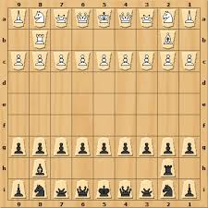
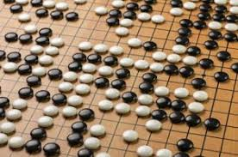
Ausblick
Erheblich höhere Trainingszeit verbessert Modell
ca. 800.000 Iterationen bei Mu Zero
Anpassung an ähnliche Spiele
Shogi, Go, etc.
Verwendung in E-Sport

Slide 22
Quellen
https://hci.iwr.uni-heidelberg.de/system/files/private/downloads/297868474/report_robert-klassert.pdf
https://towardsdatascience.com/reinforcement-learning-temporal-difference-sarsa-q-learning-expected-sarsa-on-python-9fecfda7467e
http://www.informatik.uni-ulm.de/ni/Lehre/SS07/RL/vorlesung/rl06.pdf
http://elo-kompetenzteam.de/2018/04/07/die-elo-zahl/
http://www.sfbux.de/wp-content/uploads/artikel/berechenbarkeit.pdf
https://www.kaggle.com/arjanso/reinforcement-learning-chess-5-tree-search

Slide 23
Danke für die Aufmerksamkeit

